Slide 1
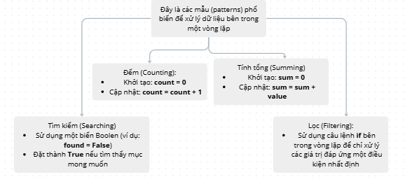
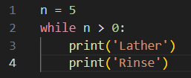
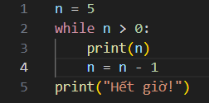
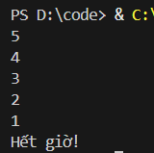
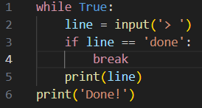

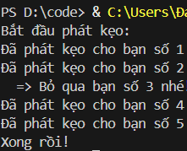
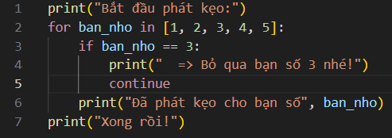

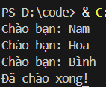
LOOPS AND ITERATION
While loops (indefinite)
Định nghĩa: Được gọi là “Vòng lặp không xác định” (Indefinite loops) Hoạt động: Tiếp tục chạy cho đến khi một điều kiện logic trở nên False
For loops (definite)
Định nghĩa: Được gọi là “vòng lặp xác định” (definite loops) vì chúng thực thi một số lần chính xác Hoạt động: Lặp qua một tập hợp hữu hạn các mục (như một danh sách hoặc các dòng trong tệp)
Infinite loops
Cẩn thận thay đổi biến lặp (ví dụ n = n - 1) bên trong vòng lặp để tránh tạo ra vòng lặp vô hạn (infinite loop) Ở đây n luôn bằng 5, điều kiện n > 0 luôn đúng, nên nó sẽ in "Lather" và "Rinse" mãi mãi . Để sửa, cần thêm dòng n = n - 1.
Using break
Kết thúc ngay lập tức vòng lặp hiện tại Nhảy đến câu lệnh ngay sau vòng lặp
Using continue
Kết thúc lần lặp hiện tại Nhảy lên đầu vòng lặp để bắt đầu lần lặp tiếp theo
Loop Idioms
Finding the Smallest/Biggest Value
Khởi tạo một biến “lớn nhất/nhỏ nhất cho đến nay” (Ví dụ: largest = -1 hoặc smallest = None) So sánh từng giá trị với biến này và cập nhật nếu tìm thấy giá trị lớn/nhỏ hơn Dùng None và toán tử is / is not là cách an toàn nhất để tìm giá trị nhỏ nhất

